Slide 1
Tugas Akhir 2019
Prototipe Pagar Otomatis Menggunakan Radio Frequency Identification (RFID) MFRC522
Dengan Akses E-KTP Berbasis Arduino Uno
Oleh
Fatku Rachman Saleh (13160981)
Gutomo Mulya Putra (13160852)

Slide 2
Dosen Pembimbing
Bpk. Aziz Setyawan Hidayat, M.Kom

Slide 3
Software

Slide 4
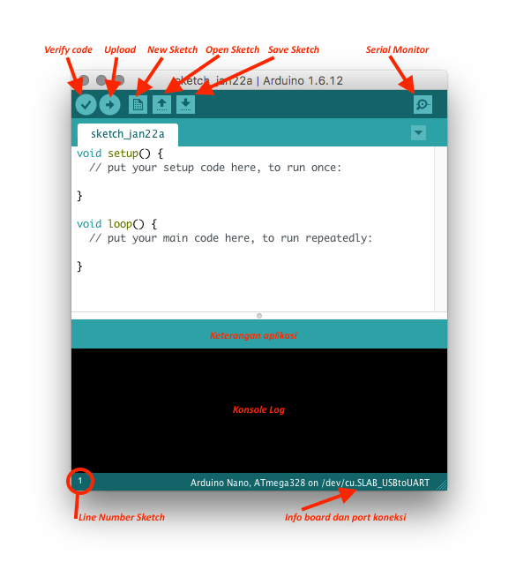

Slide 5
File header (file yang berisi ekstensi.h) adalah file yang berisi deklarasi, Digunakan untuk memanggil library yang digunakan pada kode program. Berikut library yang digunakan dalam codingan pagar otomatis.
#include <SPI.h> // serial peripheral interface
#include <MFRC522.h> // library rfid
#include <Wire.h> // wire virtual
#include <LiquidCrystal_I2C.h> //library lcd i2c
#include <Stepper.h> // library motor stepper
#define SS_PIN 10 // menetapkan pin rfid dengan pin 10 arduino
#define RST_PIN 9 // menetapkan pin rfid dengan pin 9 arduino
#define LED_ACCESS_PIN 7 // pin 7 led pada arduino
#define motorSteps 64 // step dari motor stepper
#define motorPin1 6 // pin IN1 motor driver ULN2003
#define motorPin2 5 // pin IN2 motor driver ULN2003
#define motorPin3 4 // pin IN3 motor driver ULN2003
#define motorPin4 3 // pin IN4 motor driver ULN2003
#define button 8
const int step_ = 1600; //putaran motor stepper
int trigPin = A0; //pin sensor hc-sr04 di A0 arduino
int echoPin = A1; ////pin sensor hc-sr04 di A0 arduino
int button1 = 0; //push button

Slide 6
Input adalah fungsi pustaka yang digunakan untuk menginput atau membaca data. Codingan input yang digunakan pada program ini adalah :
void setup() // fungsi ini hanya dijalankan sekali ketika proses dijalankan
{
myStepper.setSpeed(100); // akselerasi dari motor stepper
Serial.begin(9600); // komunikasi serial
lcd.begin(); // lcd 16x2 // ukuran lcd 16 kolom dan 2 baris
lcd.setCursor(1,0); // posisi dari text di lcd
lcd.clear(); // menghapus teks
SPI.begin(); // Initiate SPI bus
mfrc522.PCD_Init(); // Initialisasi MFRC522
Serial.println("PLEASE TAG YOUR E-KTP CARD to the READER TAG...");
// tampilan teks pada seial monitor di Arduino IDE
Serial.println();
pinMode( LED_ACCESS_PIN , OUTPUT); // led sebagai output
pinMode( echoPin, INPUT ); // pin echo sensor HC-SR04 sebagai input
pinMode( trigPin, OUTPUT); // pin trig sensor HC-SR04 sebagai input
pinMode( button, INPUT_PULLUP); // push button sebagai input
}

Slide 7
Output adalah proses untuk mengoutput atau menampilkan data program. Berikut codingan outputyang digunakan pada alat :
if (content.substring(1) == "04 28 5D 4A F9 2C 80") // jika kartu mendapat akses, maka pagar akan membuka
{
Serial.println("Authorized access"); // tampilan teks di serial monitor
Serial.println();
lcd.setCursor(1, 0); // letak posisi teks dari lcd
lcd.println("ACCESS GRANTED"); // teks di lcd ketika akses diijinkan
lcd.println();
lcd.clear();
lcd.setBacklight(HIGH);
lcd.setCursor(4, 0);
lcd.print("OPENING"); //
lcd.setCursor(4, 1);
lcd.print("GARAGE");
Serial.println("BUKA");
delay(3000);
digitalWrite(7, HIGH);
myStepper.step(step_);
lcd.clear();
lcd.setBacklight(HIGH);

Slide 8
lcd.setCursor(2, 0);
lcd.print("PASSED");
lcd.setCursor(0, 1);
lcd.print("Welcome to Home");
Serial.println("PASSED");
digitalWrite(7, LOW);
delay(6000); // delay waktu saat pintu menutup
distance1(); // variable sensor ultrasonik
delay(6000);
lcd.clear();
lcd.setBacklight(HIGH);
lcd.setCursor(4, 0);
lcd.print("CLOSING");
lcd.setCursor(2, 1);
lcd.print("See You ^_^");
Serial.println("CLOSING");
digitalWrite(7, HIGH);
delay(3000);
myStepper.step(-step_); //posisi motor stepper menutup
Serial.println("TUTUP");
digitalWrite(7, LOW);
delay(3000);
lcd.clear();

Slide 9
myStepper.step(-step_);
Serial.println("TUTUP");
digitalWrite(7, LOW);
delay(3000);
lcd.clear();
}
Else // jika tidak, maka akses kartu ditolak
{
Serial.println("ACCESS DENIED");
digitalWrite(7, HIGH);
delay(100);
digitalWrite(7, LOW);
delay(100);
digitalWrite(7, HIGH);
delay(100);
digitalWrite(7, LOW);
delay(100);
digitalWrite(7, HIGH);
delay(100);
digitalWrite(7, LOW);
delay(100);
Serial.println(" Access denied");
Serial.println();

Slide 10
lcd.clear();
lcd.setBacklight(HIGH);
lcd.setCursor(1, 0);
lcd.print("Access Denied");
delay(3000);
lcd.clear(); }

Slide 11
TERIMA KASIH
SKY HUNTER TEAM

